Slide 1
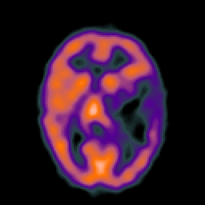
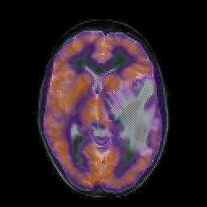
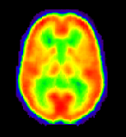
Imagens Funcionais

Slide 2
Roteiro
Conceito
História
Imagens Anatômicas X Imagens Funcionais
Imagens Multimodais
Neurociência Cognitiva
Imagens Funcionais e IA

Slide 3
Conceito
Imagens Funcionais são imagens que representam informações funcionais e metabólicas
Utilizada para representação de funções do corpo humano como funções cerebrais

Slide 4
História
Raio-X
Tomografia Computadorizada
Tomografia de Ressonância Magnética
Ultra-sonografia
SPECT (Single Photon Emission Computed Tomography)
PET (Positron Emission Tomography)

Slide 5
Imagens Anatômicas X Imagens Funcionais
Imagens Anatômicas
  Representação Morfológica
    Ex. Identificação de extensão de um tumor
  Raio X, Tomografia Computadorizada, Ressonância Magnética, Ultra-som, etc.
Imagens Funcionais
  Representação Funcional
    Ex. Atividade Cerebral
  Cintilografia, SPECT, PET e fMRI (Ressonância Magnética Funcional)

Slide 6
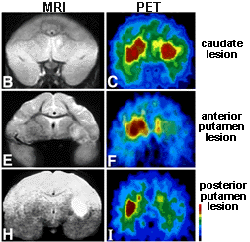
Imagens Anatômicas X Imagens Funcionais

Slide 7
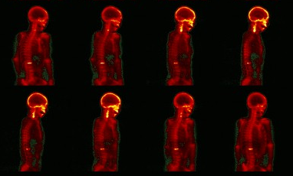
Imagens Multimodais
Combinação de imagens anatômicas e imagens funcionais

Slide 8
Neurociência Cognitiva
Cérebro visto como um programa complexo de computador
PET utilizado em experimentos para estudar fenômenos cognitivos
Identificação de áreas cerebrais ativas para realização tarefas
Mentalização de Imagens

Slide 9
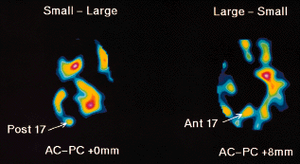
Neurociência Cognitiva
Ex. Mentalização de Letras

Slide 10
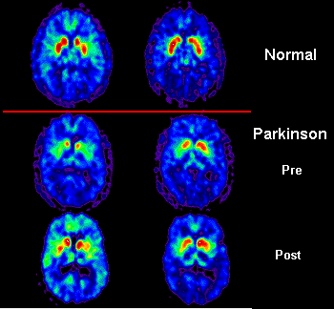
Imagens Funcionais e IA
Reconhecimento de Imagens
  Triagem automatizada de exames

Slide 11
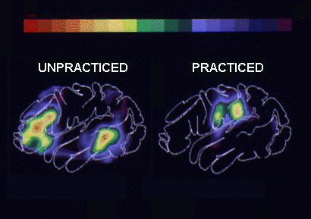
Imagens Funcionais e IA
Validação de depoimentos de testemunhas visuais em processos judiciais
Ex. Texto Conhecido

Slide 12
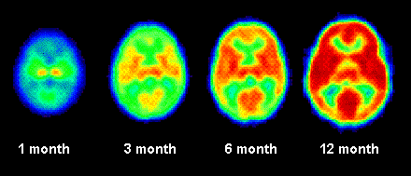
Imagens Funcionais e IA
Estudo da Atividade Funcional do Cérebro
Ex. Atividade Cerebral de uma criança em desenvolvimento

Slide 13
Referências
http://www.cerebromente.org.br/n01/pet/pet_port.htm
http://www.inf.pucrs.br/~manssour/Projeto/vis.htm
http://www.inf.pucrs.br/~manssour/Projeto/vis.htm

